Slide 1
로그인
gathering
워크 스페이스
gathering
Start ->

Slide 2
회원가입
or
아이디를 입력해주세요
비밀번호를 입력해주세요
로그인
아이디 찾기 · 비밀번호 찾기

Slide 3
로그아웃
gathering
워크 스페이스
일정 관리
커뮤니티
주소록
나의 프로젝트
+
프로젝트 리포트
Marketing
Communication
전체 과업
80%
완료 과업
미완료 과업
56
45
10
Enroll →
Spring
Project
Enroll →
Jsp
Project
Enroll →

Slide 4
로그아웃
gathering
워크 스페이스
일정 관리
커뮤니티
주소록
공모전
공모전
스터디
글쓰기~
아이디를 입력하세요
검색
Q&A
글번호 | 제목 | 작성자 | 날짜 | 조회수
1 | 공모전 팀원 구해요 | 김평화 | 2월 7일 | 1
2 | 안녕하세요 | 김평화 | 2월 7일 | 1
3
자유게시판
문의하기(푸터)

Slide 5
로그아웃
gathering
워크 스페이스
일정 관리
커뮤니티
주소록
쪽지 보내기
작성자
공모전 제목임
내용
댓글 내용

Slide 6
로그아웃
gathering
워크 스페이스
일정 관리
커뮤니티
주소록
김평화
삭제
+
010-3614-3422 / no341251@naver.com
평점
삭제
평점
삭제
평점

Slide 7
로그아웃
gathering
워크 스페이스
일정 관리
커뮤니티
주소록
아이디를 입력하세요
검색
+

Slide 8

로그아웃
gathering
워크 스페이스
일정 관리
커뮤니티
주소록
나의 프로젝트
+
프로젝트 리포트
Marketing
Communication
전체 과업
80%
완료 과업
미완료 과업
56
45
10
Enroll →
Spring
Project
Enroll →
Jsp
Project
Enroll →

Slide 9
01 Service
- 일반 웹 스타일 (워크 스페이스만 좀 다르게)
마이페이지
프로젝트 홈
프로젝트 게시판
과업 추가 버튼
프로젝트 홈
…
[시장조사] 온라인 자료 조사 및 취합
…
[시장조사] 온라인 자료 조사 및 취합
…
[시장조사] 온라인 자료 조사 및 취합
…
[시장조사] 온라인 자료 조사 및 취합

Slide 10
01 Service
- 일반 웹 스타일 (워크 스페이스만 좀 다르게)
프로젝트 홈
프로젝트 게시판
글번호 | 제목 | 작성자 | 날짜 | 조회수
1 | 안녕하세요 | 김평화 | 2월 7일 | 1

Slide 11
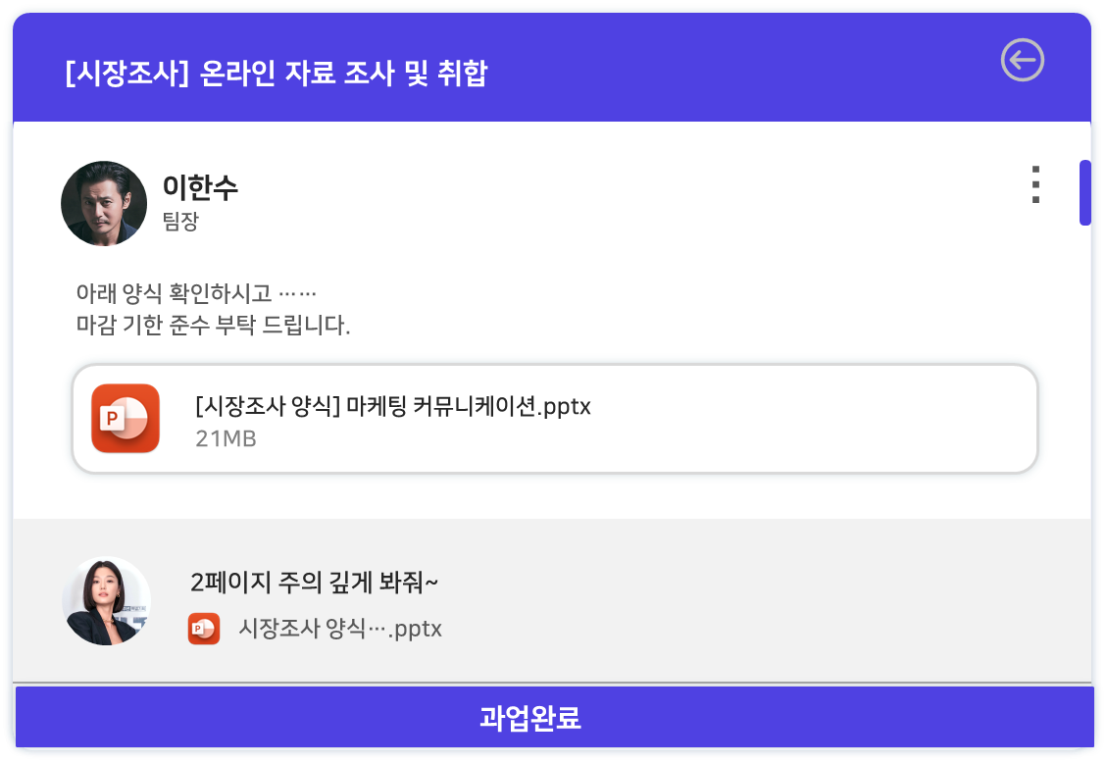

Slide 12
프로젝트 끝!!!!
로그아웃
gathering
워크 스페이스
일정 관리
커뮤니티
주소록
이게뜬다!
나의 프로젝트
+
프로젝트 리포트
Marketing
Communication
평가하기!@
전체 과업
80%
완료 과업
미완료 과업
56
45
10
Enroll →
Spring
Project
Enroll →
Jsp
Project
Enroll →

Slide 13
프로젝트 끝!!!!
로그아웃
gathering
워크 스페이스
일정 관리
커뮤니티
주소록
전 인원에 대한 투표가 가능하다
이새잎
이새잎
이새잎
이새잎
제출

Slide 14
로그아웃
gathering
워크 스페이스
일정 관리
커뮤니티
주소록
김평화
삭제
+
010-3614-3422 / no341251@naver.com
쪽지
삭제
쪽지
삭제
쪽지

Slide 15
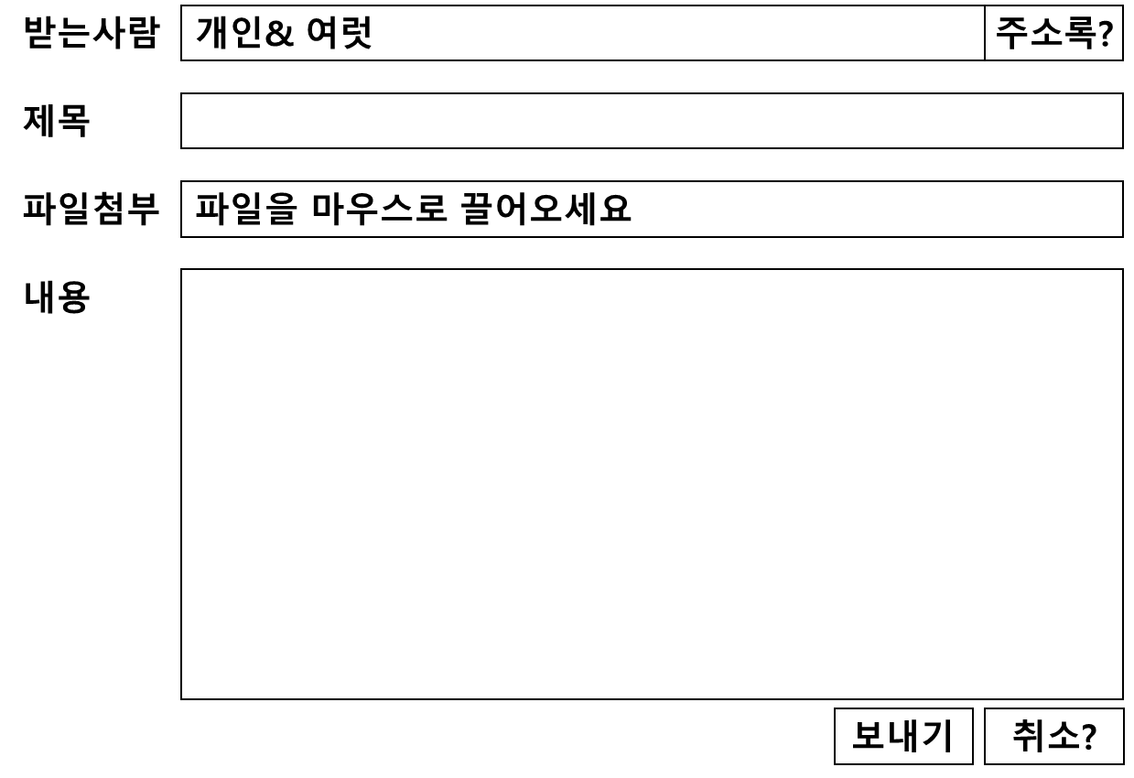
로그아웃
gathering
워크 스페이스
일정 관리
커뮤니티
주소록

Slide 16
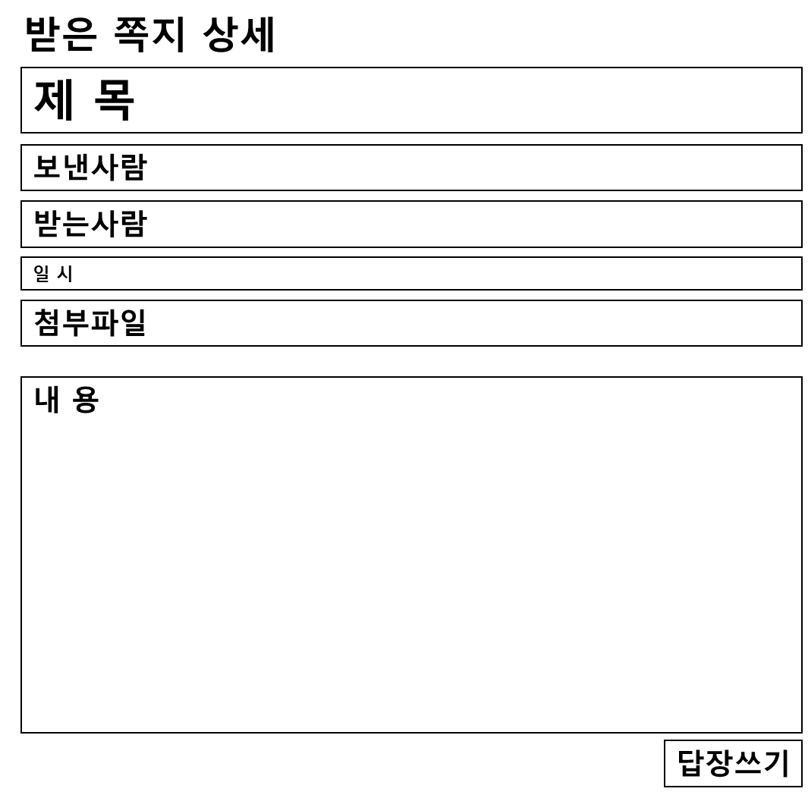
로그아웃
gathering
워크 스페이스
일정 관리
커뮤니티
주소록

Slide 17
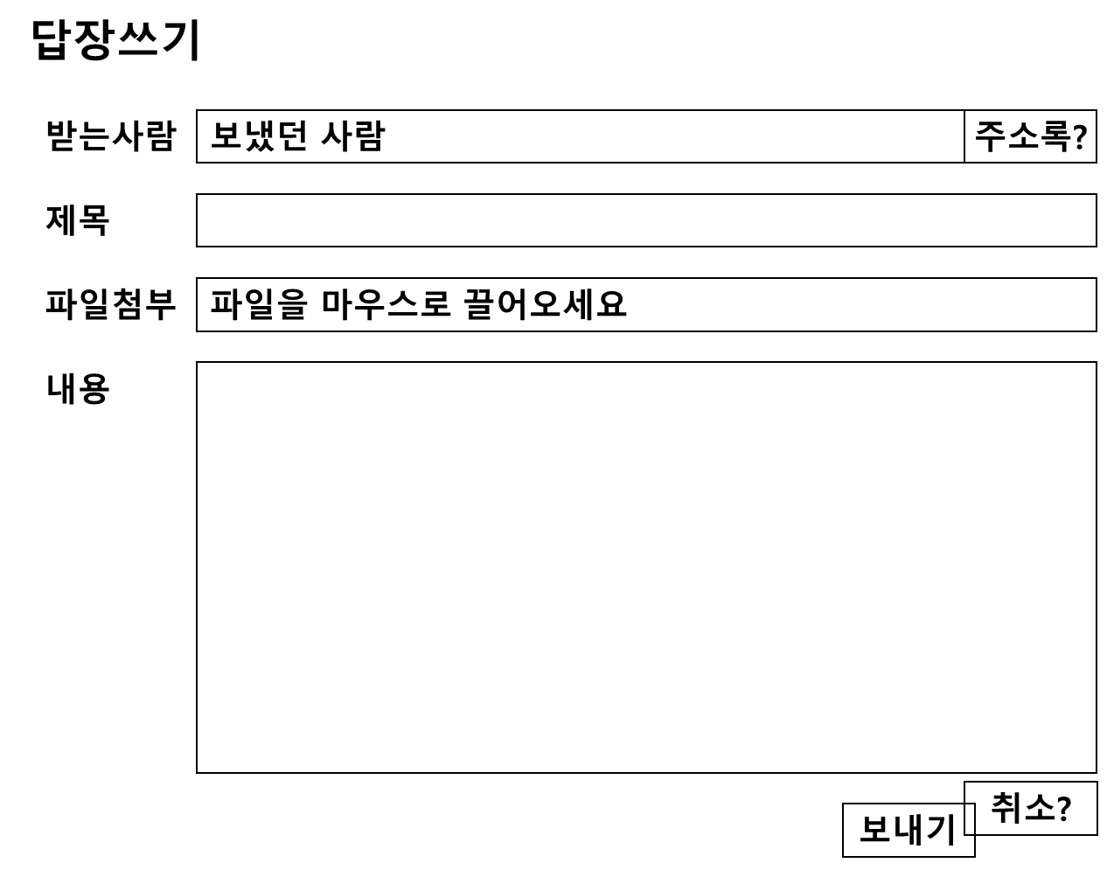
로그아웃
gathering
워크 스페이스
일정 관리
커뮤니티
주소록

Slide 18
보낸 쪽지 상세
제 목
보낸사람
받는사람
일 시
첨부파일
내 용

Slide 19



쪽지 보관함
쪽지
쪽지 보관함
전체 [ 3 ] 통
전체
아이디
검색어
쪽지 쓰기
선 택 | 유 형 | 제 목 | 보낸/받는사람 | 일 시
 | 수신 | 가나다라마바사 | asdf12 | 2024.02.06 19:17
 | 발신 | 가나다라마바사 | 김** | 2024.01.06 10:27
 | 수신 | 가나다라마바사 | zxc@naver.com | 2024.01.01 09:11
받은 쪽지함
보낸 쪽지함
쪽지 보관함
휴지통
<< < 1 2 3 4 5 6 7 8 9 10 > >>
보관
삭제
선택체크, 유형, 제목, 보낸/받는사람 , 일시
[ 공통 ] 톱니바퀴아이콘버튼, 새로고침아이콘버튼, 쪽지쓰기버튼
받은 쪽지함(새로온 쪽지여부), 보낸 쪽지함, 쪽지 보관함(보관기간), 휴지통(보관기간), 환경설정, 페이지 개수, 게시글 개수
선택 후 보관 버튼(보관함), 선택 후 삭제 버튼(휴지통), 콤보박스[전체, 받은쪽지, 보낸쪽지, 보관함, 휴지통] [아이디, 내용]선택 후 검색

Slide 20
휴지통
쪽지
휴지통
전체 [ 3 ] 통
전체
아이디
검색어
쪽지 쓰기
선 택 | 유 형 | 제 목 | 보낸/받는사람 | 일 시
 | 수신 | 가나다라마바사 | asdf12 | 2024.02.06 19:17
 | 발신 | 가나다라마바사 | 김** | 2024.01.06 10:27
 | 수신 | 가나다라마바사 | zxc@naver.com | 2024.01.01 09:11
받은 쪽지함
보낸 쪽지함
쪽지 보관함
휴지통
<< < 1 2 3 4 5 6 7 8 9 10 > >>
보관
삭제
전체삭제
선택체크, 유형, 제목, 보낸/받는사람 , 일시 , 전체삭제 버튼 추가
[ 공통 ] 톱니바퀴아이콘버튼, 새로고침아이콘버튼, 쪽지쓰기버튼
받은 쪽지함(새로온 쪽지여부), 보낸 쪽지함, 쪽지 보관함(보관기간), 휴지통(보관기간), 환경설정, 페이지 개수, 게시글 개수
선택 후 보관 버튼(보관함), 선택 후 삭제 버튼(휴지통), 콤보박스[전체, 받은쪽지, 보낸쪽지, 보관함, 휴지통] [아이디, 내용]선택 후 검색

